Slide 1
Top 10 Länder nach Anzahl neuer Fälle in den letzten 7 Tagen
59.307.493 Fälle
1.397.672 Todesfälle (2,36%)
Land | Fälle kumulativ | Neue Fälle in den letzten 7T | Veränderung % (7T) | 7d-Inzidenz/ 100.000 Ew | R (7T) | CFR % | Trend
Vereinigte Staaten | 12.420.872 | 1.215.386 | 11 | 369,35 | 1,08 | 2,07 | ▲
Indien | 9.177.840 | 303.550 | 7,43 | 22,22 | 1,07 | 1,46 | ▲
Italien | 1.431.795 | 225.914 | -7,98 | 374,28 | 0,94 | 3,52 | ▼
Brasilien | 6.087.608 | 211.144 | 4,82 | 100,04 | 1,06 | 2,78 | ▲
Russische Föderation | 2.138.828 | 167.815 | -4,04 | 115,04 | 0,96 | 1,73 | ▼
Frankreich | 2.144.660 | 153.427 | -16,5 | 228,95 | 0,78 | 2,3 | ▼
Polen | 876.333 | 142.545 | -13,95 | 375,39 | 0,9 | 1,57 | ▼
Großbritannien | 1.527.495 | 136.814 | -22,84 | 205,28 | 0,84 | 3,62 | ▼
Deutschland | 942.687 | 126.941 | -1,25 | 152,91 | 0,99 | 1,52 | ▼
Iran | 866.821 | 91.700 | 11,6 | 110,6 | 1,09 | 5,22 | ▲
Quelle: ECDC, Stand: 24.11.2020

Slide 2
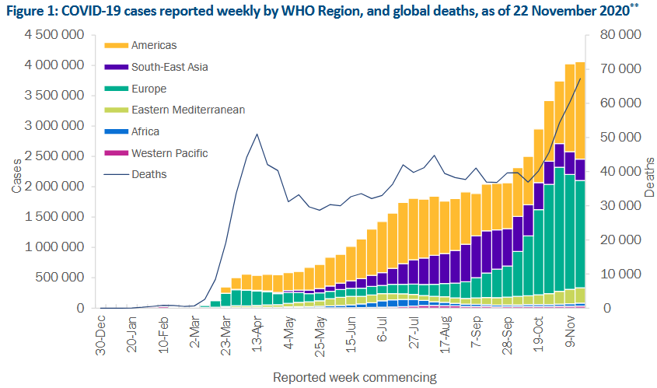
Top 10 Länder nach Anzahl neuer Fälle in den letzten 7 Tagen
Notes:
https://www.who.int/publications/m/item/weekly-epidemiological-update---24-november-2020

Slide 3
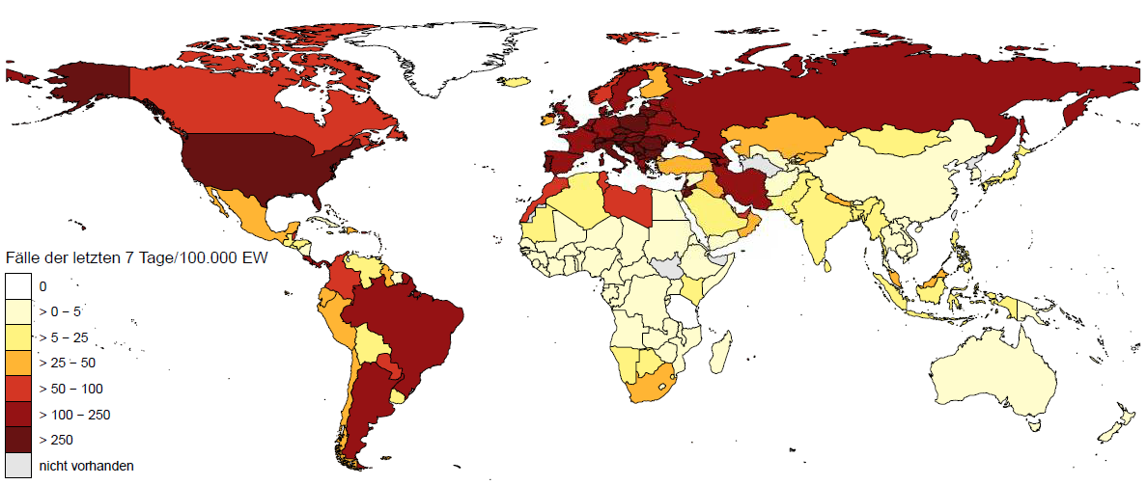
7-Tages-Inzidenz pro 100.000 Einwohner
Europa (nicht EU/EWR/UK/CH)
Land | Inzidenz 7T
Georgien | 656,18
Montenegro | 617,99
Serbien | 557,26
Andorra | 511,97
San Marino | 400,55
Nordmazedonien | 360,64
Armenien | 292,52
Kosovo | 285,51
Bosnia and Herzegovina | 238,23
Republik Moldau | 212,08
Ukraine | 204,58
Aserbaidschan | 181,12
Albanien | 179,01
Gibraltar | 178,01
Russische Föderation | 115,04
Weißrussland | 106,15
Monaco | 93,7
Jersey | 65,87
81 Länder/Territorien mit einer 7-Tages-Inzidenz > 50 Fälle / 100.000 Ew.
Afrika
Amerika
Asien
Land | Inzidenz 7T
Marokko | 85,93
Cabo Verde | 84,01
Tunesien | 70,05
Libyen | 61,22
Land | Inzidenz 7T
Vereinigte Staaten | 369,35
Curacao | 244,15
Puerto Rico | 243,95
Panama | 188,18
Sint Maarten (NL Teil) | 184,01
Costa Rica | 152,61
Argentinien | 125
Brasilien | 100,04
Kolumbien | 98,85
Kanada | 94,53
Belize | 93,76
Paraguay | 70,59
United States Virgin Islands | 69,8
Turks and Caicos islands | 68,07
Aruba | 64,9
Chile | 50
Land | Inzidenz 7T
Jordanien | 384,8
Palästina | 195,33
Libanon | 161,49
Iran | 110,6
Vereinigte Arabische Emirate | 87,01
Malediven | 83,62
Kuwait | 72,83
Israel | 62,15
Bahrain | 61,18
Ozeanien
Land | Inzidenz 7T
Französisch Polynesien | 455,45
Guam | 287,52
Quelle: ECDC, Stand: 24.11.2020

Slide 4
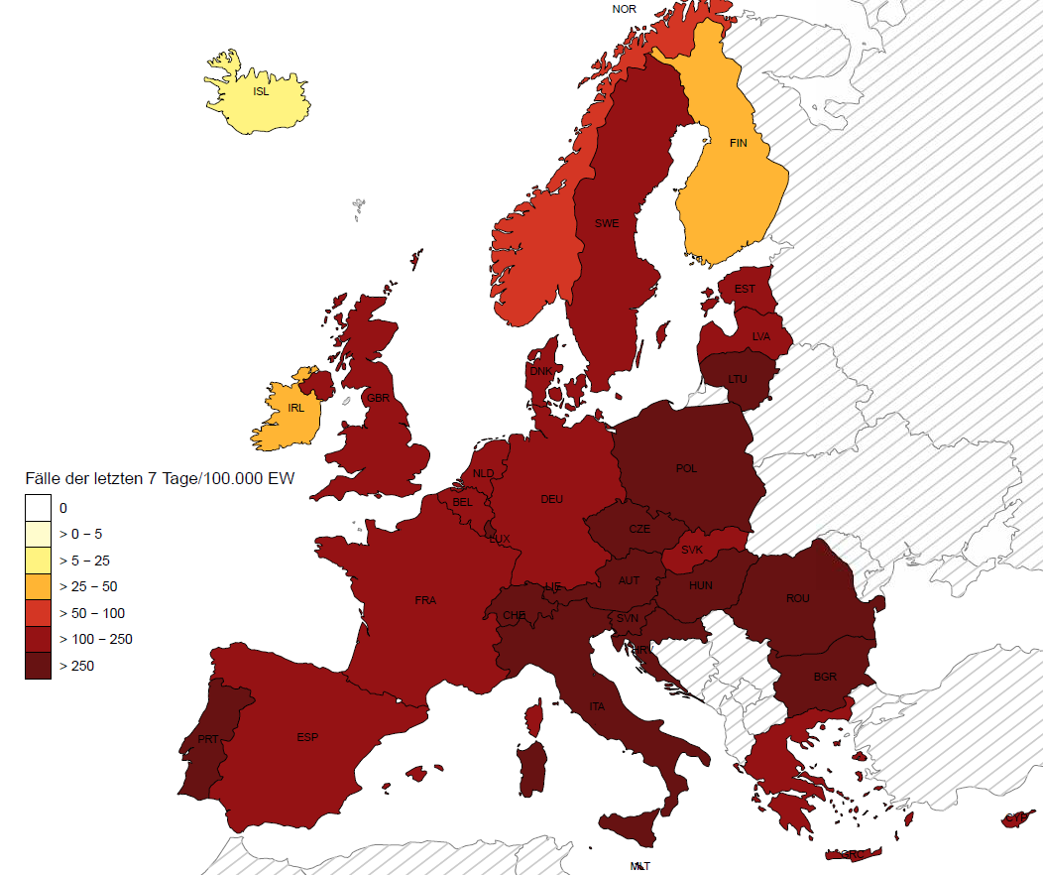
7-Tages-Inzidenz pro 100.000 Einwohner – EU/EWR/UK/CH
Europa (EU/EWR/UK/CH)
Land | Inzidenz 7T
Luxemburg | 626
Liechtenstein | 500,29
Kroatien | 494,87
Slowenien | 491,8
Österreich | 467,51
Litauen | 440,74
Portugal | 380,77
Polen | 375,39
Italien | 374,28
Schweiz | 353,51
Bulgarien | 331,37
Ungarn | 299,01
Rumänien | 296,89
Tschechische Republik | 292,17
Frankreich | 228,95
Niederlande | 214,48
Großbritannien | 205,28
Zypern | 189,75
Spanien | 182,7
Schweden | 178
Slowakei | 168,72
Estland | 159,12
Griechenland | 154,81
Deutschland | 152,91
Dänemark | 143,35
Lettland | 135,42
Belgien | 134,59
Malta | 85,7
Norwegen | 71,39
Quelle: ECDC, Stand: 24.11.2020

Slide 5
Aktualisierte Projektion von COVID-19 in der EU/EWR und UK, 23.11.
Ziel: Bedarf an Krankenhaus- und ITS-Betten zu veranschaulichen.
Basisszenario: Status quo
Bekämpfungsmaßnahmen von Anfang November werden weitergeführt
Alternatives Szenario:
Reduzierung der Kontakte wie am 01.04.2020
Aufhebung der Maßnahmen, die in Oktober/November eingeführt wurden, vor Weihnachten
https://www.ecdc.europa.eu/sites/default/files/documents/covid-forecasts-modelling-november-2020.pdf
Notes:
https://www.ecdc.europa.eu/sites/default/files/documents/covid-forecasts-modelling-november-2020.pdf

Slide 6
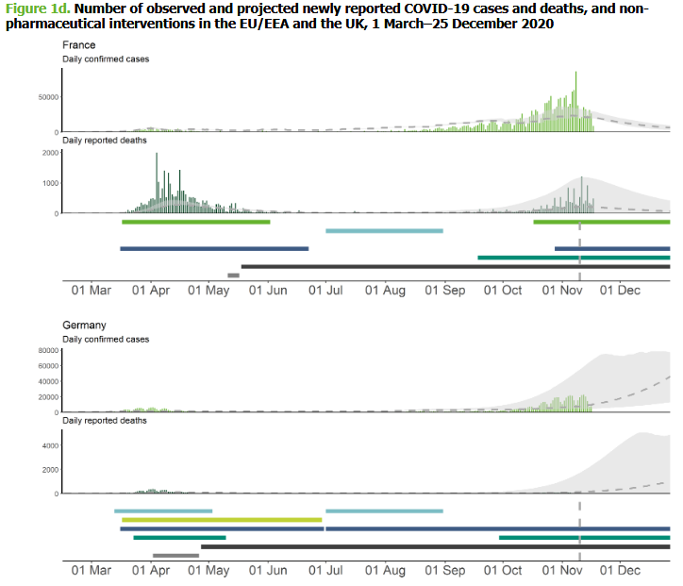
Aktualisierte Projektion von COVID-19 in der EU/EWR und UK, 23.11.
Notes:
https://www.ecdc.europa.eu/sites/default/files/documents/covid-forecasts-modelling-november-2020.pdf

Slide 7
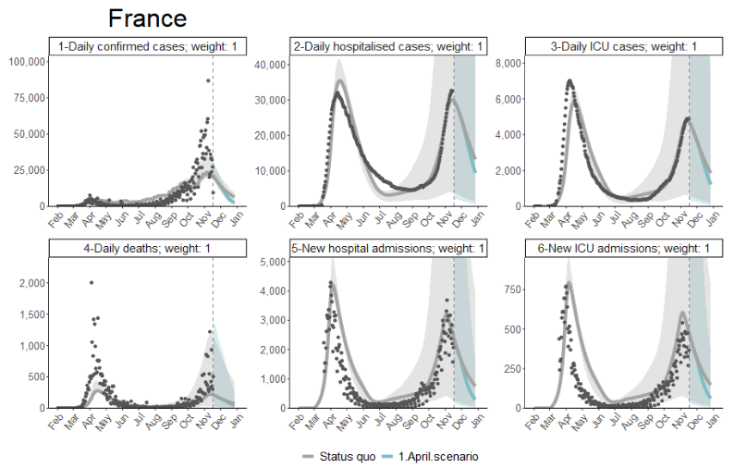
Aktualisierte Projektion von COVID-19 in der EU/EWR und UK, 23.11.
1. Tägl. Bestätigte Fälle, 2. Tägl. Krankenhausbelegung, 3. Tägl. ITS-Belegung, 4. Tägl. Todesfälle, 5. Tägl. Krankenhausneuzugänge, 6. Tägl. ITS-Neuzugänge
Notes:
https://www.ecdc.europa.eu/sites/default/files/documents/covid-forecasts-modelling-november-2020.pdf

Slide 8
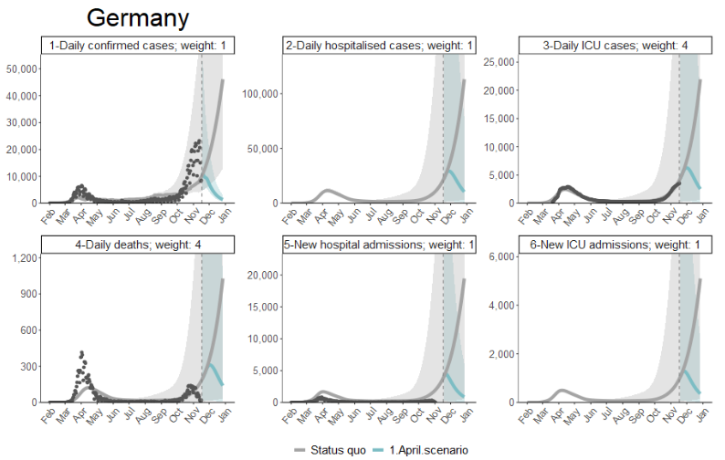
Aktualisierte Projektion von COVID-19 in der EU/EWR und UK, 23.11.
1. Tägl. Bestätigte Fälle, 2. Tägl. Krankenhausbelegung, 3. Tägl. ITS-Belegung, 4. Tägl. Todesfälle, 5. Tägl. Krankenhausneuzugänge, 6. Tägl. ITS-Neuzugänge
Notes:
https://www.ecdc.europa.eu/sites/default/files/documents/covid-forecasts-modelling-november-2020.pdf

Slide 9
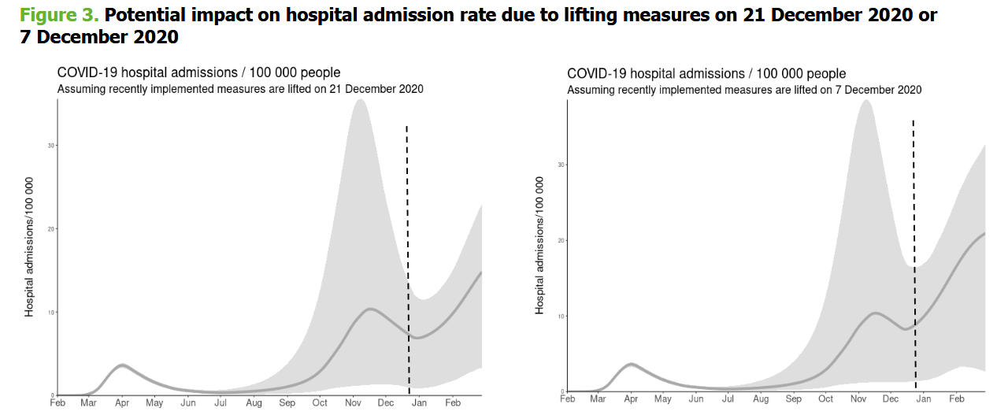
Aktualisierte Projektion von COVID-19 in der EU/EWR und UK, 23.11.
Nur Länder berücksichtigt, die im Oktober und November Maßnahmen (wieder-) eingeführt haben
Von anderen Mitgliedstaaten kann erwartet werden, dass sie den prognostizierten Basistrend fortsetzen.
Notes:
https://www.ecdc.europa.eu/sites/default/files/documents/covid-forecasts-modelling-november-2020.pdf

Slide 10
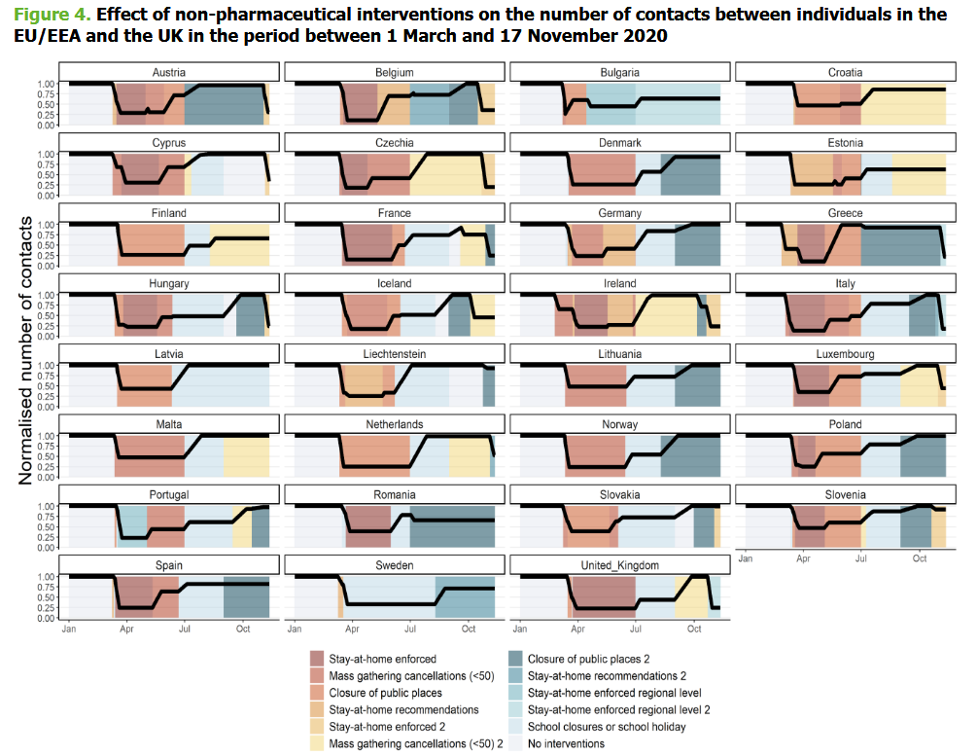
Aktualisierte Projektion von COVID-19 in der EU/EWR und UK, 23.11.
Notes:
https://www.ecdc.europa.eu/sites/default/files/documents/covid-forecasts-modelling-november-2020.pdf

Slide 11
Zusammenfassung und News
Europa:
Weiterhin größter Anteil mit der neuen Fälle und der Todesfälle in den letzten 7 Tagen, Zahl der Neuinfektionen insgesamt etwas rückläufig, Todesfälle im Vergleich zur Vorwoche weiterhin ansteigend
ECDC Modellierungen vom 23.11.: Maßnahmen sind in einigen Länder nicht ausreichend. Die Lockerung deren vor Weihnachten könnte einen erneuten Anstieg der tägl. Fallzahlen bedeuten.

